Slide 1





TRƯỜNG TIỂU HỌC QUANG TRUNG
TẬP ĐỌC TUẦN 5
Ê – MI- LI, CON …
SGK TRANG 49
NÀM
GV: NGUYỄN THỊ THANH THÚY

Slide 2

Thứ tư, ngày 27 tháng 10 năm 2019
Tập đọc
KIỂM TRA BÀI CŨ
Đọc bài Một chuyên gia máy xúc
1. Anh Thủy gặp anh A-lếch-xây ở đâu? vào lúc nào?
Anh Thủy gặp anh A-lếch-xây ở một công trường xây dựng. Đó là một buổi sáng đầu xuân đẹp trời, khi anh đang điều khiển máy xúc làm việc.

Slide 3
Thứ tư, ngày 27 tháng 10 năm 2019
Tập đọc
KIỂM TRA BÀI CŨ
Bài tập đọc nêu lên điều gì?
Ca ngợi tình hữu nghị của chuyên gia nước bạn với công nhân Việt Nam.

Slide 4
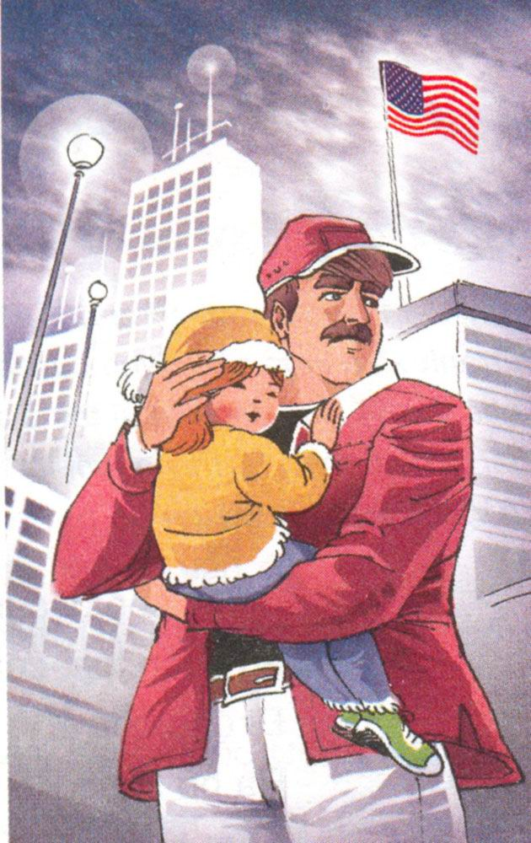
Quan sát tranh vẽ và cho biết tranh vẽ gì?

Slide 5
Ngày 2-11-1965, một công dân Mĩ tên là Mo-ri-xơn đã tự thiêu để phản đối cuộc chiến tranh xâm lược của chính quyền Mĩ ở Việt Nam.
Xúc động trước hành động của anh, một nhà thơ đã viết:
Bài thơ gợi lại hình ảnh Mo-ri-xơn bế con gái là bé Ê-mi-li 18 tháng tuổi tới trụ sở Bộ Quốc phòng Mĩ, nơi anh tự thiêu vì hòa bình ở Việt Nam.

Slide 6
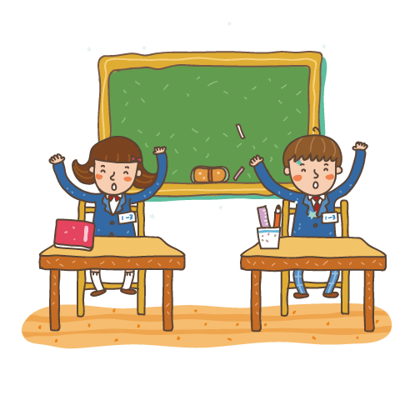
Thứ tư, ngày 27 tháng 10 năm 2019
Tập đọc
Ê – MI- LI, CON …

Slide 7
Thứ tư, ngày 27 tháng 10 năm 2019
Tập đọc
Ê-mi-li, con …
Luyện đọc:
GV đọc mẫu
Giới thiệu tác giả, giọng đọc toàn bài

Slide 8
Thứ tư, ngày 27 tháng 10 năm 2019
Tập đọc
Ê-mi-li, con …
Luyện đọc:
Cho HS đọc cá nhân toàn bài

Slide 9
Thứ tư, ngày 27 tháng 10 năm 2019
Tập đọc
Ê-mi-li, con …
1. Luyện đọc:
Từ:
Ê-mi-li-con,
Pô-tô-mác,
Giôn-xơn,
Oa-sinh-tơn
Câu: HD Ngắt nhịp thơ đúng

Slide 10
Thứ tư, ngày 27 tháng 10 năm 2019
Tập đọc
Cha không bế con về được nữa!//
Khi đã sáng bùng lên / ngọn lửa
Đêm nay / mẹ đến tìm con /
Con sẽ ôm lấy mẹ mà hôn /
Cho cha nhé //
Và con sẽ nói giùm với mẹ: //
Cha đi vui,/ xin mẹ đừng buồn!//

Slide 11
1. Luyện đọc: Câu
Cha không bế con về được nữa!
Khi đã sáng bùng lên ngọn lửa
Đêm nay mẹ đến tìm con
Con sẽ ôm lấy mẹ mà hôn
Cho cha nhé
Và con sẽ nói dùm với mẹ:
Cha đi vui, xin mẹ đừng buồn!

Slide 12
Thứ tư, ngày 27 tháng 10 năm 2019
Tập đọc
Chia đoạn:
Đoạn 1: Từ đầu…..lầu Ngũ Giác.
Đoạn 2: Tiếp theo…..thơ ca nhạc họa.
Đoạn 3: Tiếp theo…..xin mẹ đừng buồn
Đoạn 4: Còn lại.

Slide 13
Thứ tư, ngày 27 tháng 10 năm 2019
Tập đọc
Ê-mi-li, con …
Luyện đọc:
Cho HS đọc nối tiếp đoạn trong nhóm

Slide 14

Giải nghĩa từ

Slide 15

Lầu Ngũ Giác (Lầu Năm Góc) : Toà nhà hình 5 góc, trụ sở Bộ Quốc phòng Mĩ.
Giôn-xơn: Tổng thống Mĩ từ năm 1963 đến 1968.
Nhân danh: Lấy danh nghĩa để làm một việc gì đó.
B.52: Máy bay ném bom khổng lồ của Mĩ
Na pan: Bom dùng chất xăng đặc để gây cháy, bỏng.
Oa-sinh-tơn: Thủ đô nước Mĩ.

Slide 16

Jonson( 1908- 1973)- là Tổng thống thứ 36 của nước Mĩ. Ông giữ chức
từ năm 1963 đến
1969.

Slide 17
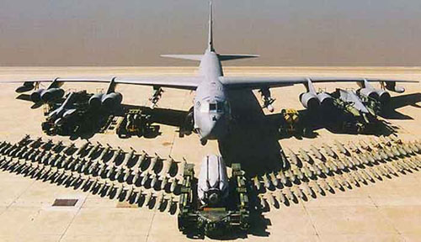
Máy bay B.52 và những vũ khí kèm theo

Slide 18
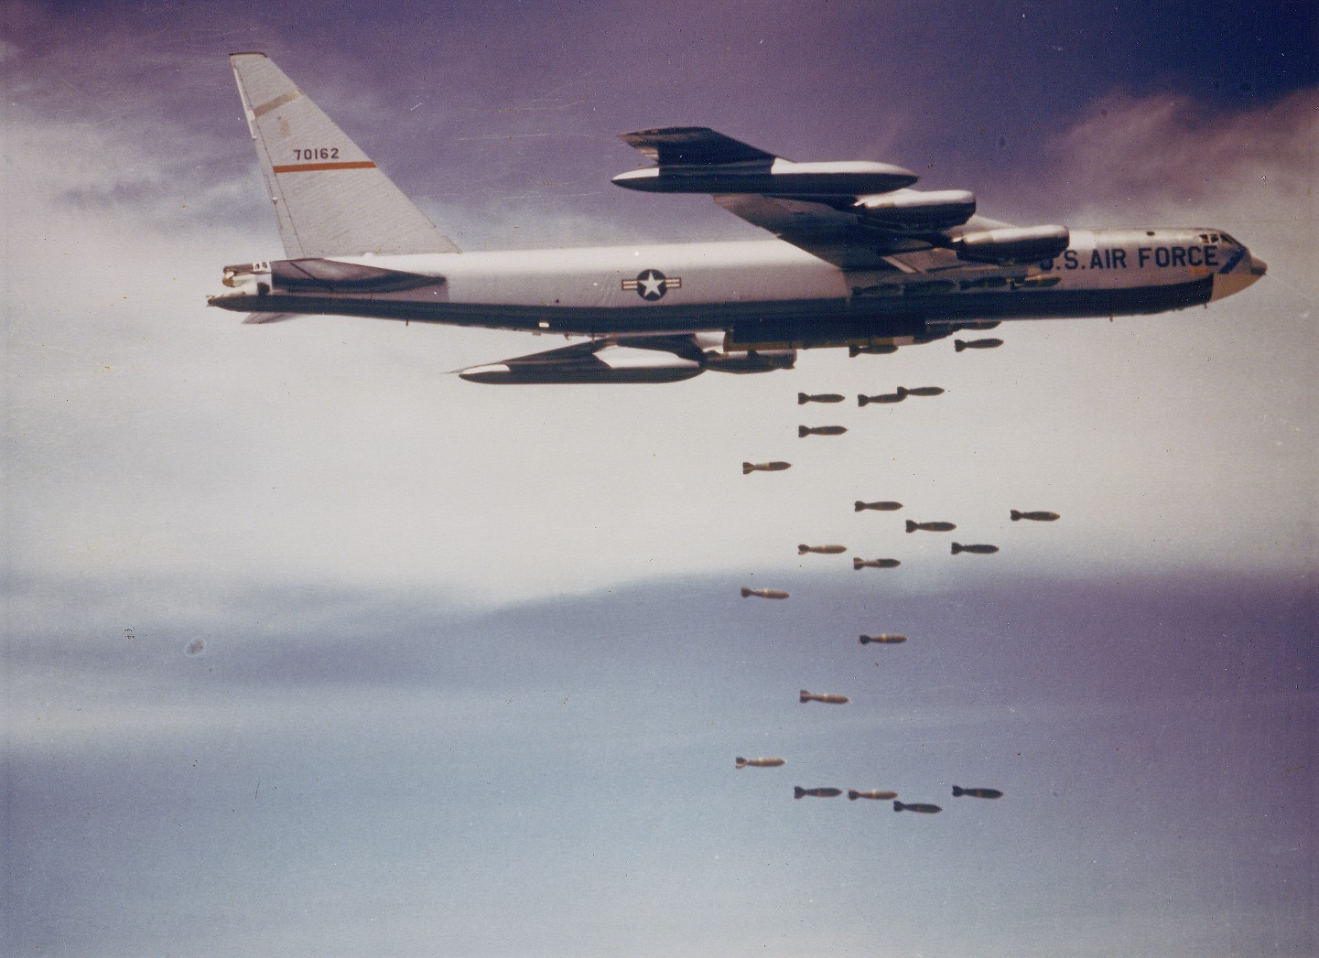
B.52 :
Máy bay ném bom khổng lồ của Mĩ.

Slide 19
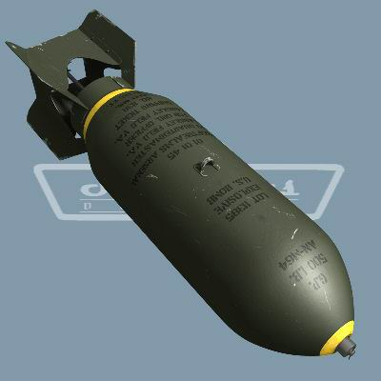
Na pan:
bom dùng chất xăng đặc để gây cháy, bỏng.

Slide 20

Tìm hiểu bài

Slide 21


Câu 1: Đọc diễn cảm khổ thơ đầu để thể hiện tâm trạng của chú Mo-ri-xơn và bé Ê-mi-li.

Slide 22
Câu 2: Vì sao chú Mo-ri-xơn lên án cuộc chiến tranh xâm lược của chính quyền Mĩ?
-Chú Mo-ri-xơn lên án cuộc chiến tranh xâm lược của đế quốc vì đó là cuộc chiến tranh phi nghĩa – không: “nhân danh ai” – và vô nhân đạo – “đốt bệnh viện, trường học”, “giết trẻ em”, “giết những đồng xanh”,…)

Slide 23
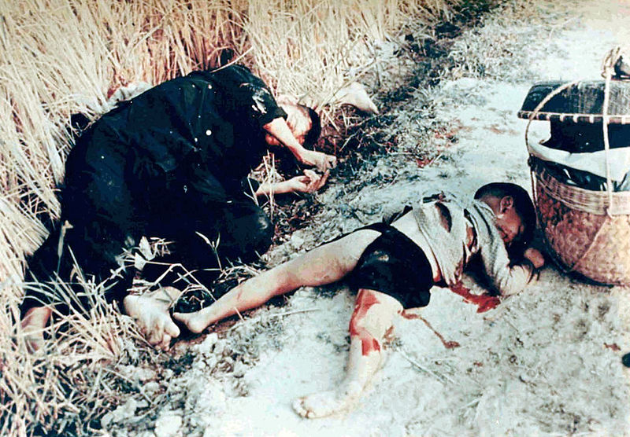

Slide 24
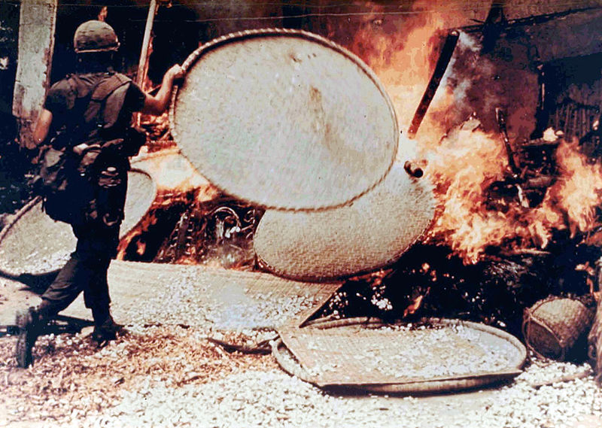

Slide 25
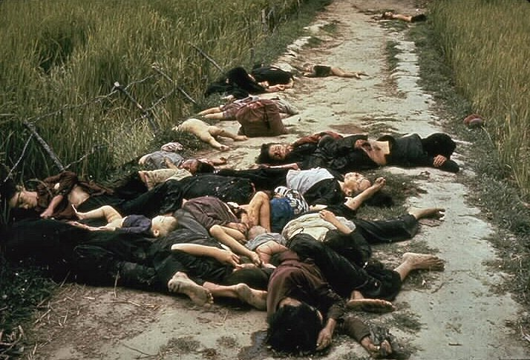

Slide 26
Câu 3: Chú Mo-ri-xơn nói gì với con khi từ biệt?
+ Chú nói trời đã sắp tối rồi, chú không thể bế bé Ê-mi-li về được nữa. Chú dặn con khi mẹ đến đón hãy ôm lấy mẹ mà hôn và nói giúp chú “Cha đi vui xin mẹ đừng buồn”

Slide 27
-Vì sao chú Mo-ri-xơn nói với con: “Cha đi vui, xin mẹ đừng buồn!”?

Slide 28
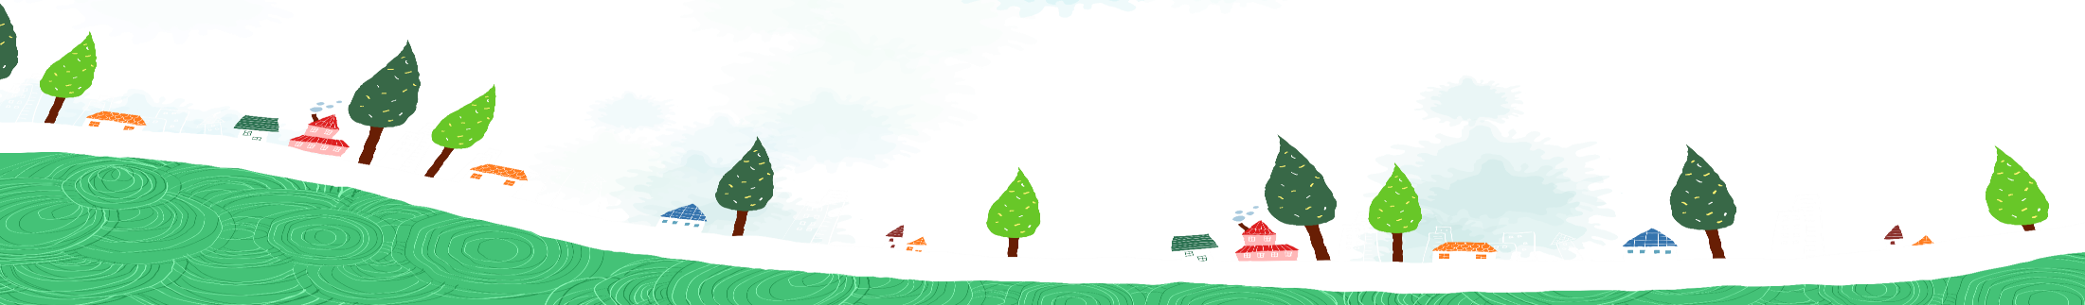
Câu 4: Em có suy nghĩ gì về hành động của chú Mo-ri-xơn?
- Hành động của chú Mo-ri-xơn là hành động rất cao đẹp.
- Chú Mo-ri-xơn là người dám xả thân vì việc nghĩa.
- Em rất xúc động về hành động của chú Mo-ri-xơn .

Slide 29
Bài thơ ca ngợi điều gì?
NỘI DUNG:
Bài thơ ca ngợi hành động dũng cảm của một công dân Mĩ tự thiêu để phản đối cuộc chiến tranh xâm lược Việt Nam.

Slide 30


Cũng cố- dặn dò:
-Qua bài thơ em có cảm nhận gì?
-GDTT:Qua bài thơ giúp các hiểu được cuộc sống ….

Slide 31
-Học thuộc long khổ thơ 3 và 4.
-Nhận xét tiết học:….
-Chuẩn bị bài sau

Slide 32


